Slide 1
О подготовке
к государственной итоговой аттестации по образовательным программам основного общего образования в 2025 году
Воробьева Елена Викторовна, министр образования и науки Краснодарского края
17.04.2025

Slide 2
Основной период
Расписание ГИА-9 в 2025 году
Допо | лнительный период
02.09 | математика
05.09 | русский язык
09.09 | история, биология, физика, география
12.09 | обществознание, химия, информатика, литература, иностранные языки (английский, испанский, немецкий, французский)
17.09 | резерв: русский язык
18.09 | резерв: математика
19.09 | резерв: по всем учебным предметам (кроме русского языка и математики)
22.09 | резерв: по всем учебным предметам (кроме русского языка и математики)
23.09 | по всем учебным предметам
Досрочный период
иностранные языки (английский,
21.05 испанский, немецкий, французский)
иностранные языки (английский,
22.05 испанский, немецкий,
французский)
биология, информатика, обществознание, химия
география, история, физика,
химия
03.06 математика
информатика, география, обществознание
09.06 русский язык
биология, информатика, литература, физика
26.06 резерв: русский язык резерв: по всем учебным
22.04 | математика
25.04 | русский язык
29.04 | информатика, обществознание, химия, литература
06.05 | история, биология, физика, география, иностранные языки (английский, испанский, немецкий, французский)
12.05 | резерв: математика
13.05 | резерв: информатика, обществознание, химия, литература
14.05 | резерв: история, биология, физика, география, иностранные языки (английский, испанский, немецкий, французский)
15.05 | резерв: русский язык
17.05 | резерв: по всем учебным предметам
26.05
29.05
06.06
16.06
27.06 предметам (кроме русского и математики)
резерв: по всем учебным
28.06 предметам (кроме русского
и математики)
30.06 резерв: математика
резерв: по всем учебным предметам
резерв: по всем учебным
языка
языка
01.07
02.07
предметам

Slide 3
Проект жизненной траектории
Профориентационные мероприятия
10-11 класс
Выбор учебных
предметов
на ОГЭ
ЕГЭ
химия биология
(школьные + семейные)
Химия
биология
Медицинский колледж
Семейная традиция врачи
ОГЭ
химия биология

Slide 4
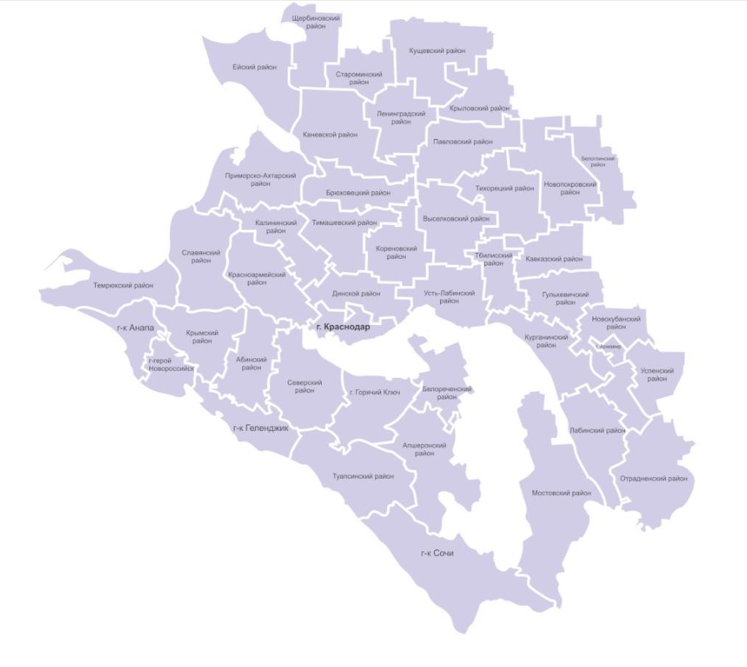
Единая региональная навигационная карта учреждений
Школы, реализующие профильное обучение
Профессиональные
образовательные организации
•
Образовательные организации высшего образования

Slide 5
Актуальные направления профильного обучения в Краснодарском крае
Инженерные классы Медицинские классы
Классы технологической, технической, индустриально-технологической,
информационно-математической, информационно-технологической, инженерно-математической, физико- математической направленностей технологического профиля обучения
Классы химико-биологической и медико- биологической направленностей естественно-научного профиля обучения
Педагогические классы
Классы психолого-педагогической
направленности всех профилей обучения
Агроклассы
Туристические классы
Классы направленности
«Туризм и сервис»
Классы агротехнологической
направленности технологического профиля обучения

Slide 6
Федеральный проект «Билет в будущее»

